Slide 1

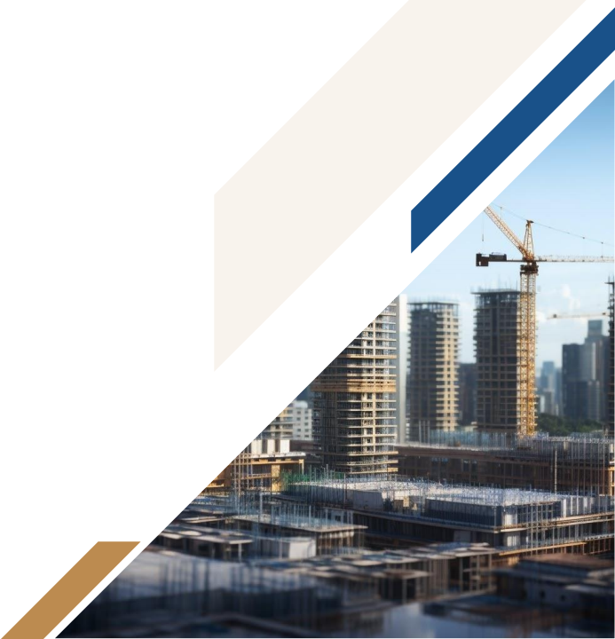

北京科莱达集团
Beijing Kelaida Group
绿色|环保|节能|高效
GREEN ENVIRONMENTAL PROTECTION ENERGY SAVING HIGH EFFICIENCY

Slide 2
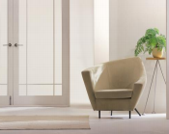

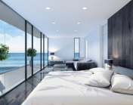
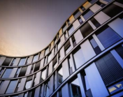
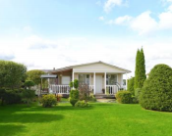
目录
01
集团简介
基本概况及专利
02
产品介绍
产品制造、使用及对 比传统产品优势
03
国内情况介绍
集团发展历程、具备 标准图集
04
工程项目
大大小小两万余项目
05
国外布局
目前布局及未来规划

Slide 3
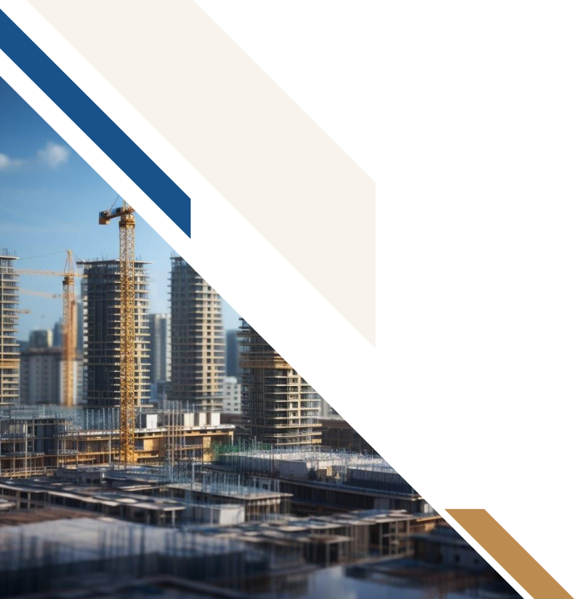


01. 集团简介
基本概况及自主专利和荣获证书

Slide 4



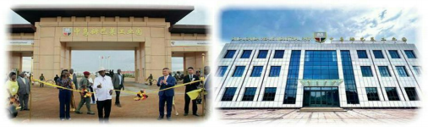
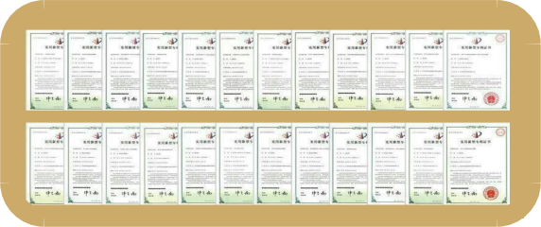
集团介绍
核心技术
专利发明人介绍
北京科莱达集团 是一家集《3D定制装配式建筑》设备制造、板材生产、建筑工程承包，《空气源热泵》 制造《光热太阳能》、《热管式太阳能》、《彩砂屋顶瓦》、《彩砂外墙面瓦》、《高档门窗》 生产及安装，《水地源热泵》设备制造、工程实施、投资运营的综合性企业，其中子公司——河 北科莱达建材有限公司、湖南科莱达建材有限公司、广西科莱达建材有限公司、吉林科莱达建材 有限公司和新能源公司于2017年评为高新技术企业。 目前在国内已建成并投产的工厂有十八家、海外四家，已建成的工程上万个，具备国家 标准、行业标准、企业标准，五个省的地方标准及标准图集，企业拥有57项国家专利，其中包括 九项发明专利。
2020年3月19日乌干达总统穆塞维尼 为中乌姆巴莱工业园正式运营剪彩 | 中乌姆巴莱园区办公中心
——让绿色节能装配住宅告诉世界
董宝财 教授（中国） • 科莱达集团-董事局主席 • 清华大学-客座教授 • 郑州大学节能技术研究中心-副主任 • 河北地热泵委员会-主任
专利展示
中国母公司已申报3D定制板墙装配式建筑、空气源供暖（冷）系统、聚焦式太阳能系统、 生物碳化设备制造、能源综合利用、厕所革命等56项专利，其中包括9项发明专利。

Slide 5
02.产品介绍
产品制造、使用及对比传统产品优势

Slide 6
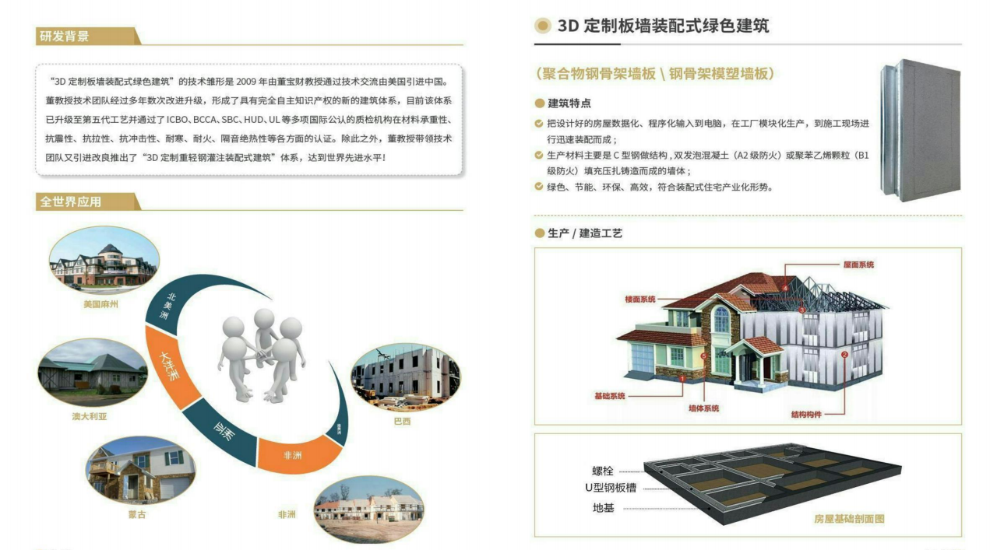



3D定制板墙装配式绿色建筑
研发背景
“3D定制板墙装配式绿色建筑”的技术雏形是在2009年由董宝财教授通过技术交流由美国引进中
国。董教授技术团队经过多年数次改进升级，形成了具有完全自主知识产权的建筑体系，目前该体 系已升级至第五代工艺并通过了ICBO 、 BCCA 、 SBC 、 HUD 、 UL等多项国际公认的质检机构 在材料承重性、抗震性、抗拉性、抗冲击性、耐寒、耐火、隔音绝热性等各方面的认证，除此之外， 董教授带技术团队又引进改良推出了“3D定制重轻钢灌注装配式建筑”体系，达到世界先进水平！
（聚合物钢骨架墙板\钢骨架模塑墙板）
建筑特点
把设计好的房屋数据化、程序化输入到电脑，在工厂模块化生产，到施工现场进 行迅速装配而成；
生产材料主要是C型钢做结构，双发泡混凝土（A2级防火）或聚苯乙烯颗粒（ B1 级防火）填充压扎铸造而成的墙体；
绿色、节能、环保、高效，符合装配式住宅产业化形式。
生产/建造工艺
屋面系统
楼面系统
全世界应用
美国麻州
基础系统
澳大利亚
巴西
墙体系统
结构构件
非洲
螺栓
U型钢板槽
蒙古
非洲
地基
房屋基础剖面图

Slide 7
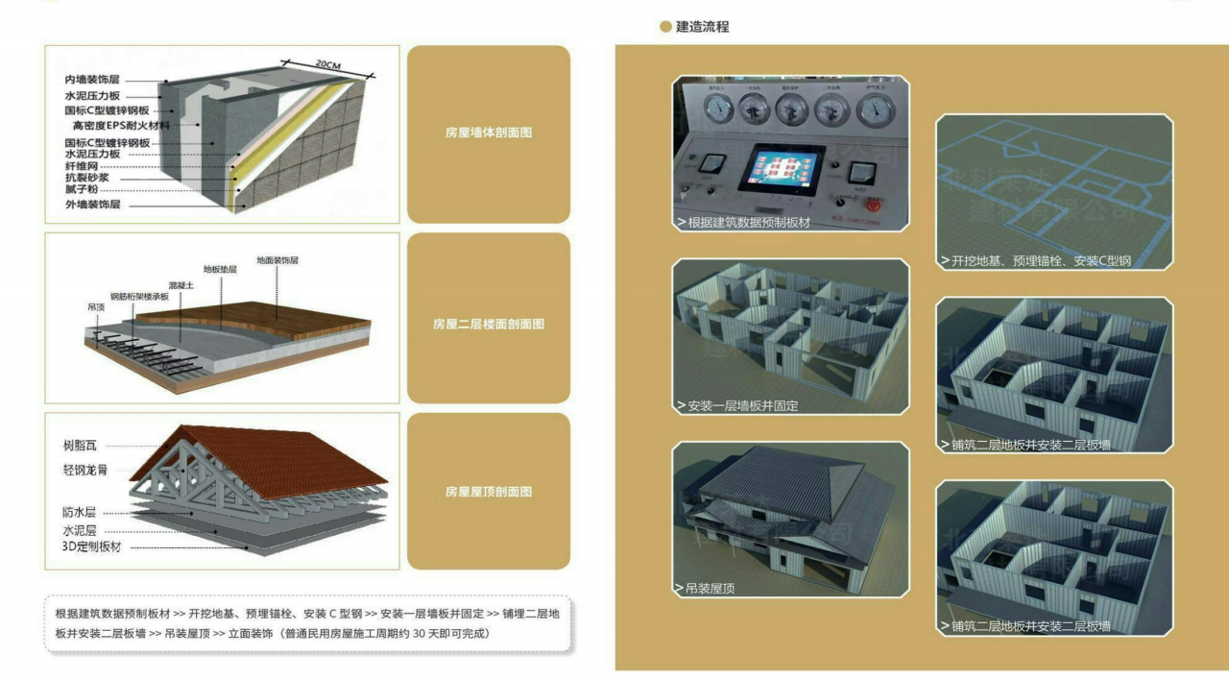
建造流程
内墙装饰层 水泥压力板 国标C型镀锌钢板 高密度EPS耐火材料 国标C型镀锌钢板 外墙装饰层 地板垫层 混凝土 树脂瓦 防水层 水泥层 | 地面装饰层 房屋二层楼面剖面图
房屋墙体剖面图
水泥压力板
纤维网
抗裂砂浆
腻子粉
根据建筑数据预制板材
开挖地基、预埋锚栓、安装C型钢
钢筋桁架楼承板 吊顶
安装一层墙板并固定
铺埋二层地板并安装二层板墙
铺埋二层地板并安装二层板墙
轻钢龙骨
房屋屋顶剖面图
3D定制板材
吊装房屋
根据建筑数据预制板材>>开挖地基、预埋锚栓、安装C型钢>>安装一层墙板并固定>>铺埋 二层地板并安装二层板墙>>吊装房屋>>立面装饰（普通民用房屋施工周期约30天即可完成）

Slide 8
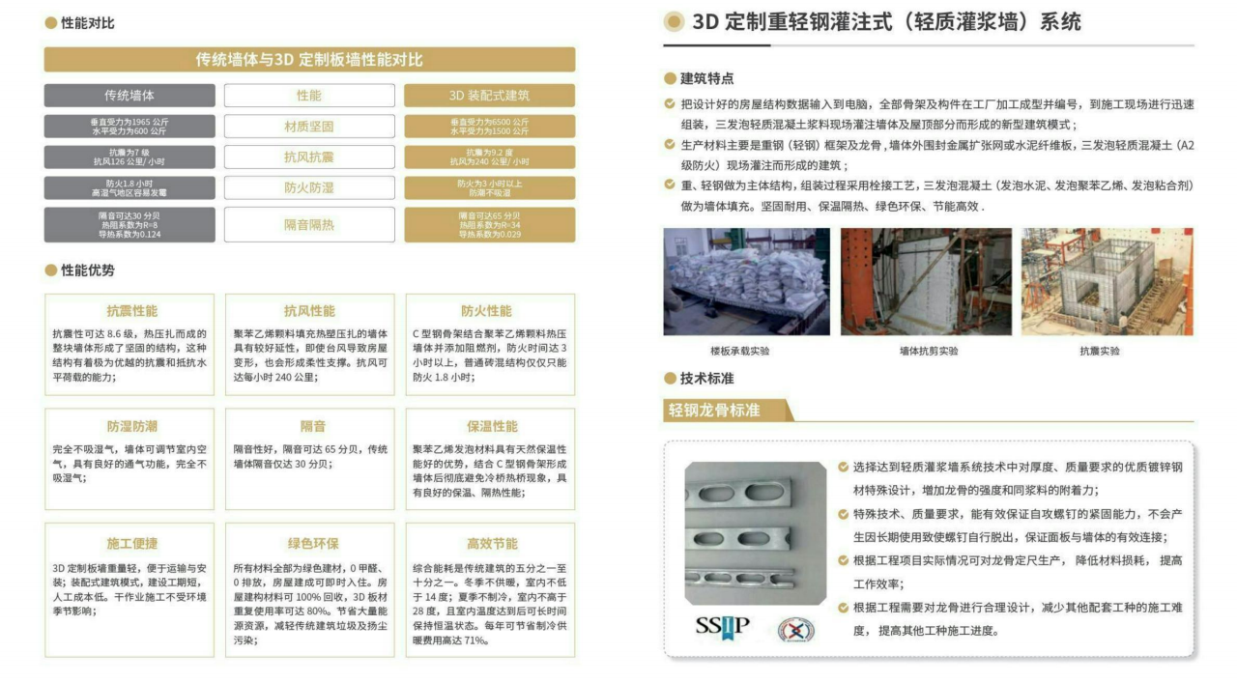
性能对比
3D定制重轻钢灌注式（轻质灌浆墙）系统
传统墙体与3D定制板材性能对比
建筑特点
传统墙体
性能
3D装配式建筑
把设计好的房屋结构数据输入到电脑，全部骨架及构件在工厂加工成型并编号，到施工现场进行迅速 组装，三发泡轻质混凝土浆料现场灌注墙体及屋顶部分而形成新型建筑模式；
生产材料主要是重钢（轻钢）框架及龙骨，墙体外围封金属扩张网或水泥纤维板，三发泡轻质混凝土 （A2级防火）现场灌注而形成的建筑；
重、轻钢做为主体结构，组装过程采用栓接工艺，三发泡混凝土（发泡水泥、发泡聚苯乙烯、发泡粘 合剂）作为墙体填充。坚固耐用、保温隔热、绿色环保、节能高效。
垂直受力为1965公斤 水平受力为600公斤
材质坚固
垂直受力为6500公斤 水平受力为1500公斤
抗震为7度
抗风为126公里/小时
抗风抗震
抗震为9.2度
抗风为240公里/小时
防火为1.8小时以上 高湿气地区容易发霉
防火防湿
防火为3小时以上 防潮不吸湿
隔音可达30分贝 热阻系数为R=8 导热系数为0.124
隔音隔热
隔音可达65分贝 热阻系数为R=34 导热系数为0.029
性能优势
抗震性能
抗风性能
防火性能
抗震性可达8.6级，热压扎而成 的整块墙体形成了坚固的结构， 这种结构有着极为优越的抗震 和抵抗水平荷载能力；
聚苯乙烯颗料填充热塑压的墙 体具有较好延性，即使台风导 致房屋变形，也会形成柔性支 撑。抗风可达每小时240公里；
C型钢骨架结合聚苯乙烯颗料热 压墙体并添加阻燃剂， 防火时 间达3小时以上，普通砖混结构
楼板承载实验
墙体抗剪实验
抗震实验
仅仅只能防火1.8小时；
技术标准
轻钢龙骨标准
防潮防湿
隔音
保温性能
完全不吸湿气， 墙体可调节室 内空气，具有良好的通气功能， 完全不吸湿气；
隔音性好，隔音可达65分贝，
聚苯乙烯发泡材料具有天然保 温性较好的优势，结合C型钢骨 架形成墙体后彻底避免冷桥热 桥现象，具有良好的保温、隔 热性能；
l 选择达到轻质灌浆墙系统技术中对厚度、质量要求的优质镀锌 钢材特殊设计，增加龙骨的强度和同浆料的附着力； l 特殊技术、质量要求、能有效保证自攻螺钉的紧固能力，不会 产生因长期使用致使螺钉自行脱出，保证面板与墙体的有效连 接； l 根据工程项目实际情况可对龙骨定尺生产，降低材料损耗，提 高工作效率； l 根据工程需要对龙骨进行合理设计，减少其他配套工种的施工 难度，提高其他工种施工进度。
传统墙体隔音仅达30分贝；
施工便捷
绿色环保
高效节能
3D定制板墙重量轻，便于运输 与安装，装配式建筑模式，建 设工期短，人工成本低。干作 业施工不受环境季节影响；
所有材料全部为绿色建材，0甲 醛、0排放，房屋建成可即时入 住。房屋建构材料可100%回收， 3D板材重复使用率可达80%。 节省大量能源资源，减轻传统 建筑来及及扬尘污染； | 综合能耗是传统建筑的五分之一 至十分之一。冬季不供暖，室内 温度不低于14度；夏季不制冷， 室内不高于28度，且室内温度达 到后可长时间保持恒温状态。每 年可节省制冷供暖费用高达71%。

Slide 9
3D定制装配式建筑目前优势（以楼高划分）
低矮层（国内标准12米以下）
1、原材料： 主要原材料EPS和国标镀锌钢板，来源广，价格低稳。
2、生产成本： 3D打印、成型快、损耗低、无污染、产能大。
3、运输成本： 材料轻（材料重量是传统材料的1/10到1/30分之 一，200公里内可以忽略运费不计）。
4、建设速度： 5个人7天可建设约300平方米的别墅毛坯交工。
5、人工成本： 传统建筑一个平米几百的人工， “3D”是几十元 的人工。
6、运营成本：也就是居住成本，传统建筑一个建筑平米一年要 几十甚至上百元的供暖制冷费，作为咱这个3D建房。在中原地区 中，冬天里不供暖，夏天不制冷都完全没问题。举个例子：我们 在吉林做了好多小房子，冬天外界零下40度，屋内没有任何供暖 和制冷的条件下零上11度。
7、 回收成本： 传统建筑拆除之后是一堆建筑垃圾、 “3D ”拆下 来可以重新利用，回收利用率可达80%。
8、建成的建筑物： 承重、抗震、抗风、抗拉、抗压、抗冲击、
耐寒、耐火、隔音、隔热、防潮防虫都是国际一流的品质。简单 举例：垂直受力：国家的标准是1965kg，“3D”是6500kg；水 平受力：国家的标准是600kg,“3D”是1500kg;抗风：国家的标 准是126km/h，“3D”是240km/h；抗震：国家的标准是7级，
“3D”是8.2级；防火：国家的标准是防火为1.8h以上， “3D ” 设置防火完全满足需要，不燃。隔音：五星级酒店的隔音是50分 贝，“3D”可达65分贝
高层（国内标准12米以上）
1 、地基： 由于墙体材料重量是传统墙体的1/10 ~1/30之 间，地基可以相对小、浅。
2 、主体框架结构：墙体材料自身是墙体、 自身是结构、 自身带保温、梁柱配筋可以大幅度减少。
3 、二次结构：与现在应用最广泛的砌块砖对比如下：
4 、面积：10cm， 比砌块砖增大实用面积50%。
5 、墙体：打钉子挂重物没问题，随便打两个钉子，能挂 200KG。
6 、隔音：隔音好，远超砌块砖
7 、开裂问题：永远不会开裂，
8 、防火等级：A级防火。
9 、水电管道：水电预埋已经完成，
10 、保温性：保温性好，导热系数0.055（后期供暖制冷 省钱，运营费用大幅度降低）
11 、强度： 自身受力，强度高。
12 、速度快：建设速度快，
13 、寿命长：远超建筑规定寿命。
14 、施工：施工简单、速度快、现场打印现场施工。

Slide 10
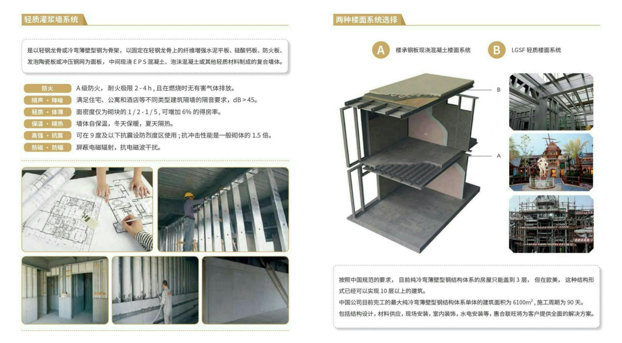
轻质灌浆墙系统
两种楼面系统选择
是以轻钢龙骨或冷弯薄壁型钢为骨架，以固定在轻钢龙骨上的纤维增强水泥平板、硅酸钙板、防火板、 发泡陶瓷板或冲压钢网为面板，中间浇EPS混凝土、泡沫混凝土或其他轻质材料合成的复合墙体。
楼承钢板现浇混凝土楼面系统
LGSF轻质楼面系统
防火
A级防火，耐火极限2-4h，且在燃烧时无有害气体排放
隔声 · 降噪
满足住宅、公寓和酒店等不同类型建筑隔墙的隔音要求， bB>45
轻质 · 体薄
面密度仅为砌块的1/2--1/5，可增加6%的得房率。
保温 · 隔热
墙体自保温，冬天保暖， 夏天隔热。
高强 · 抗震
可在9度及以下抗震设防烈度区使用；抗冲击性能时一般砌体的1.5倍
防磁 · 防辐
屏蔽电磁辐射， 抗电磁波干扰。
按照中国规范要求， 目前纯冷弯薄型钢结构体系的房屋只能盖到3层，但在欧美， 这 种结构形式已经可以实现10层以上建筑。 中国公司目前完工最大的冷弯薄型钢结构体系单体的建筑面积为6100㎡，施工周期为 90天。 包括结构设计， 材料供应，现场安装，室内装饰， 水电安装等， 惠合联旺将为客户提 供全面的解决方案。

Slide 11
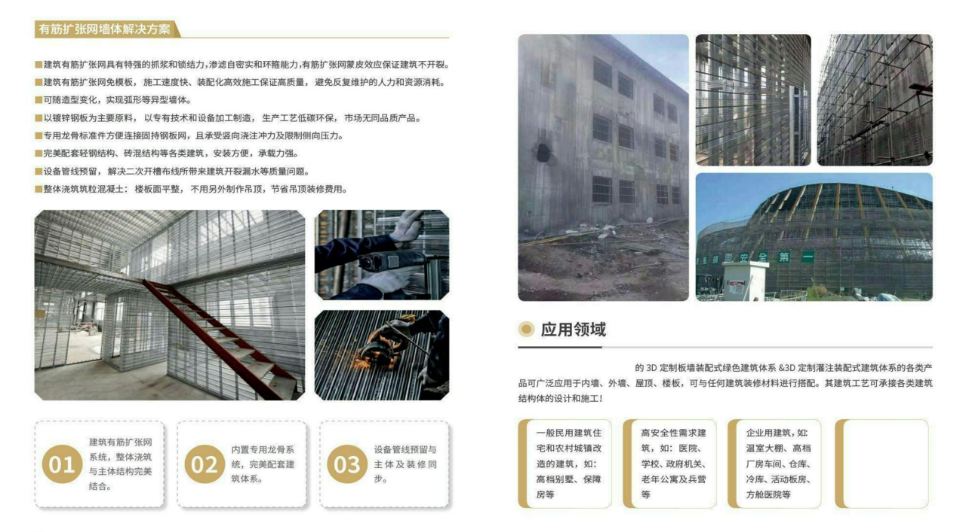
有筋扩张网墙体解决方案
建筑有筋扩张网具有特强的抓浆和锁结力，渗滤自密实和环箍能力，有筋扩张网蒙皮效应保证建筑不开裂 建筑有筋扩张网免模板，施工速度块、装配化高效施工保证高质量，避免反复维护的人力和资源消耗
可随造型变化，实现弧形等异形墙体
以镀锌钢板为主要原料，以专有技术和设备加工制造，生产工艺低碳环保，市场无同品质产品。 专用龙骨标准件方便连接固持钢板网，且承受竖向浇筑冲击及限制侧向压力。
完美配套轻钢结构、砖混结构等各类建筑，安装方便，承载力强。
设备管线预留，解决二次开槽布线所带来建筑开裂漏水等质量问题。
整体浇筑筑粒混凝土：楼板面平整，不用另外制作吊顶，节省吊顶装修费用。
应用领域
在应用上，北京科莱达集团的3D定制板墙装配式绿色建筑体系&3D定制灌注装配式建 筑体系的各类产品可广泛应用于内墙、外墙、屋顶、楼板， 可与任何建筑装修材料进行
搭配。其建筑工艺可承接各类建筑结构体的设计和施工！
一般民用建筑 住宅和农村城 镇改造建筑，
如：高档别墅、 保障房等
高安全性需求 建筑，如：医 院、学校、政 府机关、老年 公寓及兵营等
企业用建筑，
如温室大棚、
高档厂房车间、 仓库、冷库、
活动板房、方 舱医院等
其他应用领域， 如：高层外墙、 隔断墙移动公寓 、楼顶、夹层、 养老旅游地产等

Slide 12
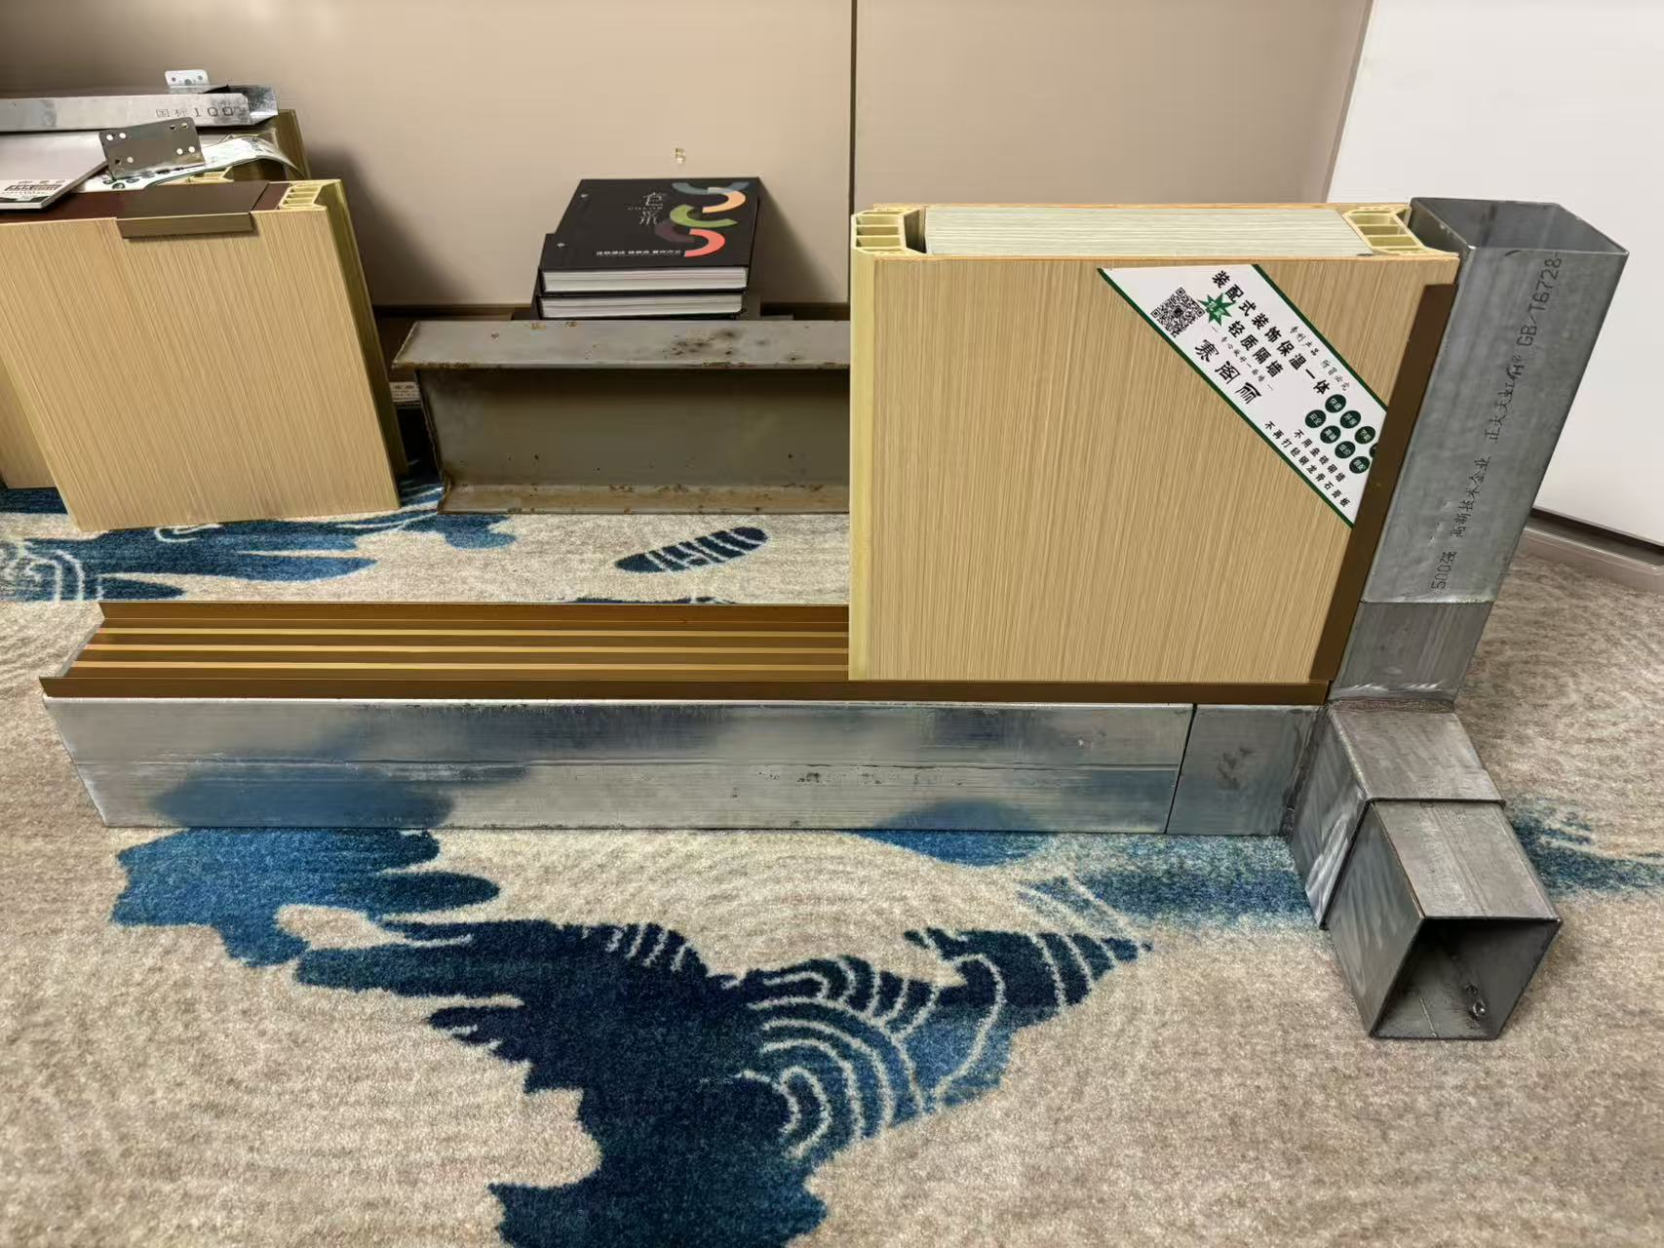
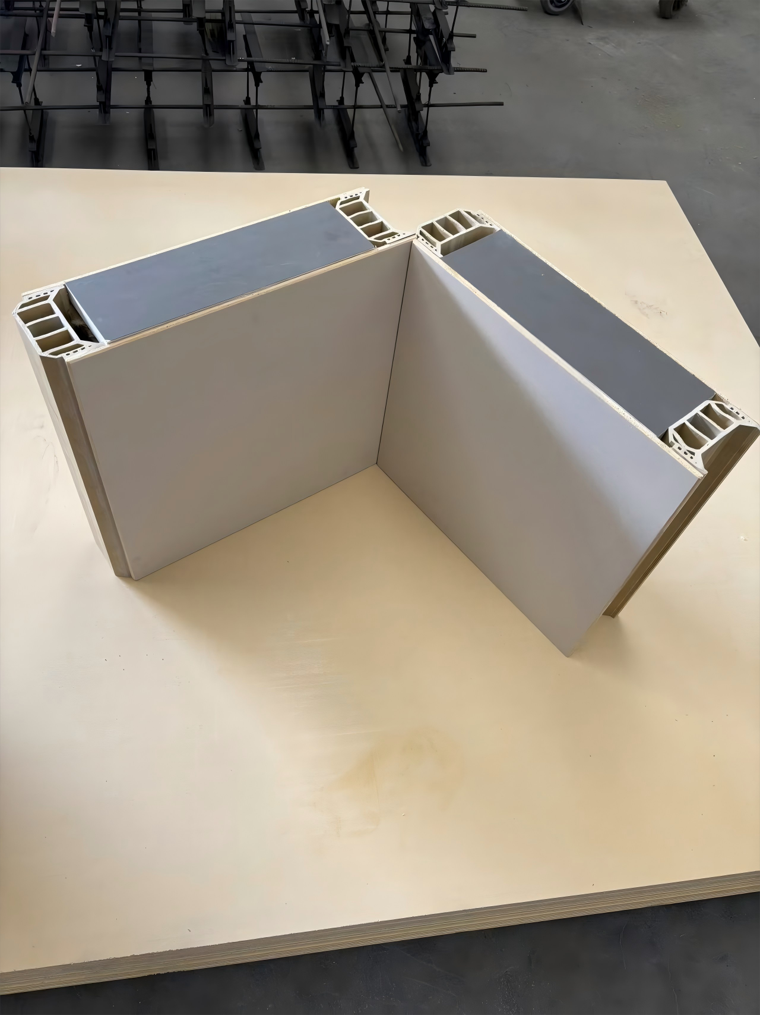
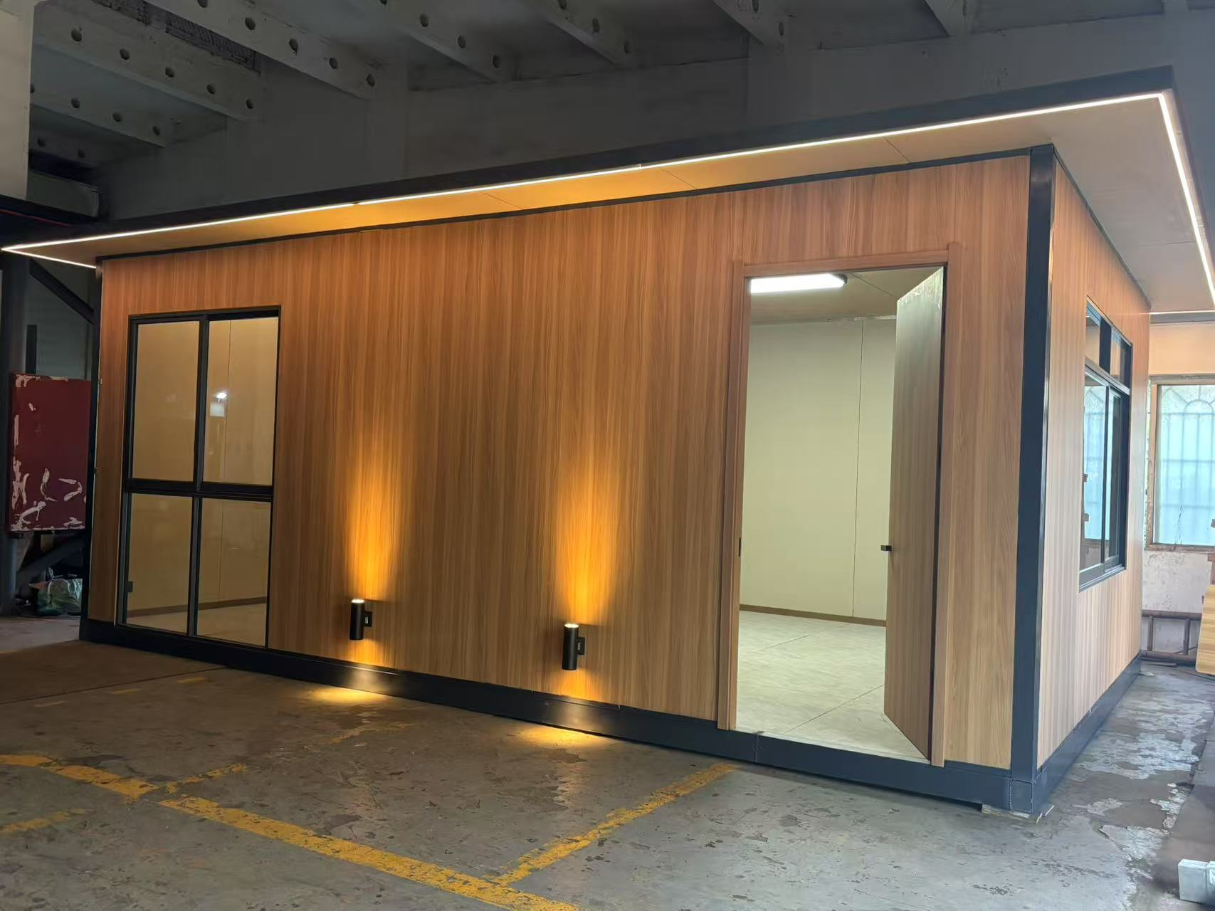
无机盐板材体系

Slide 13
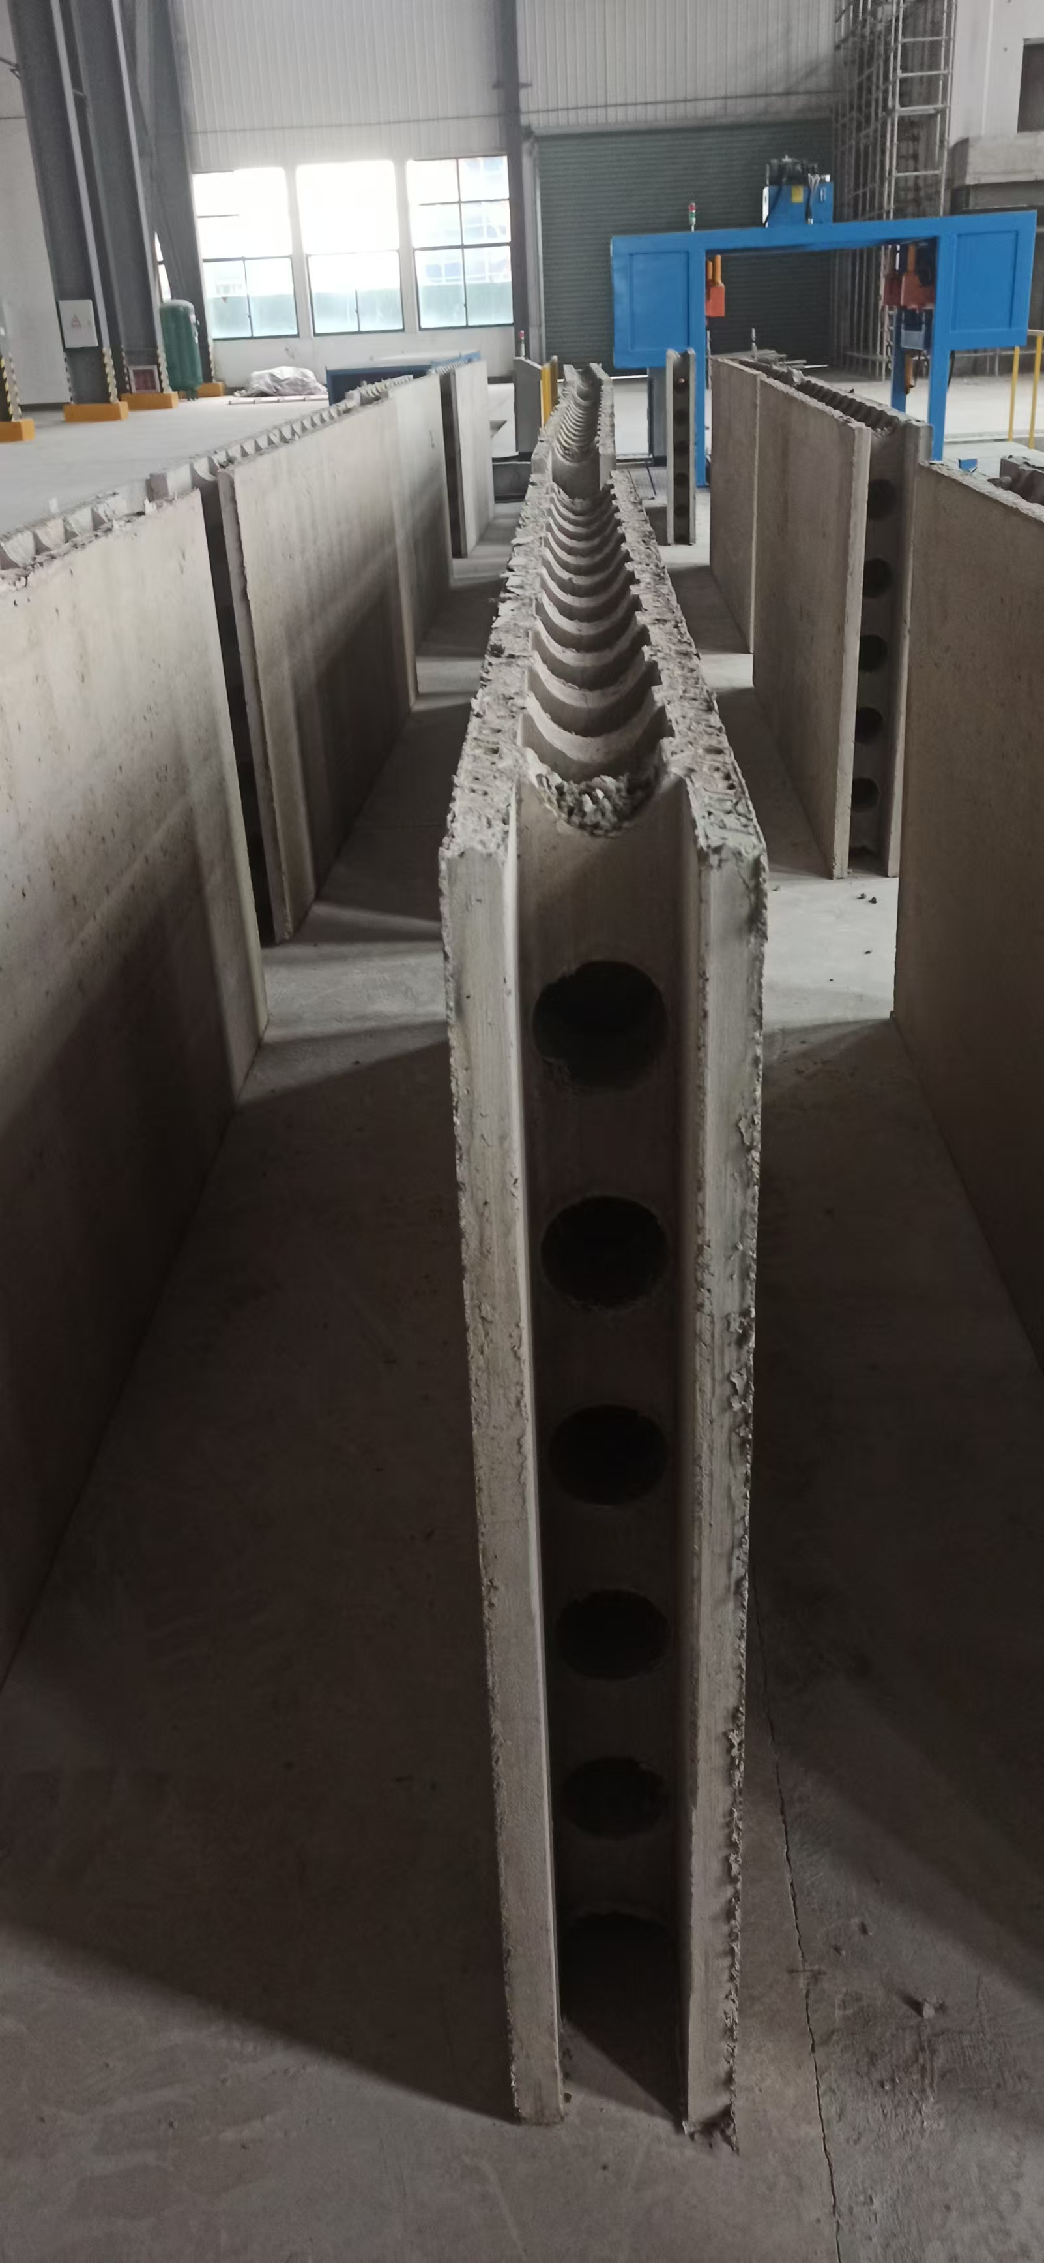
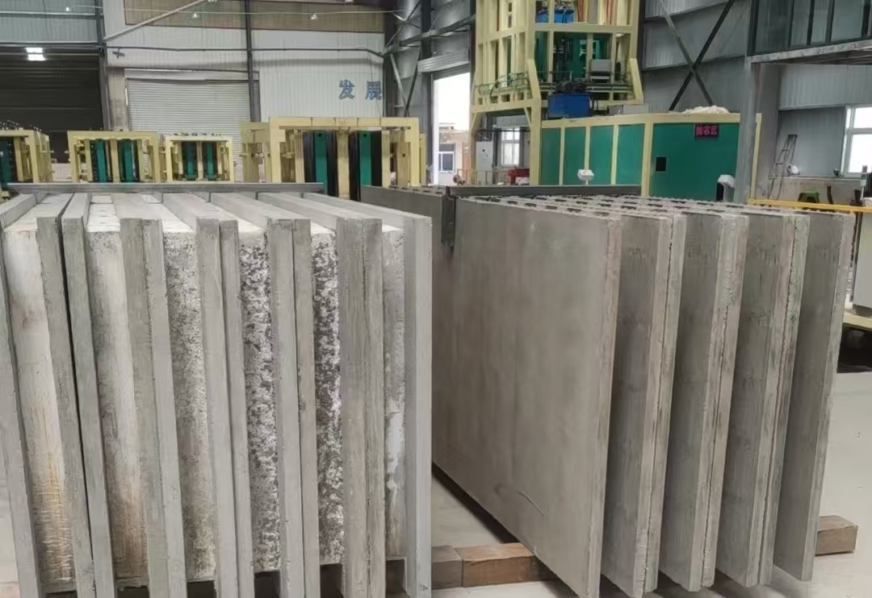
环保型高强度轻量级墙体

Slide 14
气凝胶保温材料
气凝胶八大系列产品说明
1、隔热反辐射涂料
八大特性：寿命长、隔音、防水、防火、防腐、隔热、反辐射、保温
应用领域：彩钢瓦厂房、集装箱、临建房、建筑外墙、管道、油罐、锂电池、太阳能背板等
2、气凝胶中涂层保温涂料
特性：隔热、保温、防水、防火、防腐
应用领域：建筑外墙、内墙保温防火、建筑电厂热网、石油化工、深度隔热、油罐等。
3、气凝胶真石漆
特征：永不脱落、不掉颜色、隔热、隔音、保温、反辐射、防水、防火、防腐
工艺：先喷涂真石漆，再覆盖一层气凝胶反辐射涂料
4、气凝胶玻璃
隔热、反辐射、与基材同寿命、透光度85.3％
5、气凝胶毡
憎水、隔热、保温、防火
6、气凝胶帐篷
特性：防水、防火、隔热、保温
应用领域：用于野外帐篷、消防服装等
7、气凝胶超高温涂料
特性：超薄、超轻、耐候性强、隔热、保温、耐100℃--1600℃高温，仅用2㎝厚就能隔热到理想温度。
8、气凝胶装饰保温一体板
特性：超轻、超薄、不脱落
用途：用于外墙保温及装饰

Slide 15
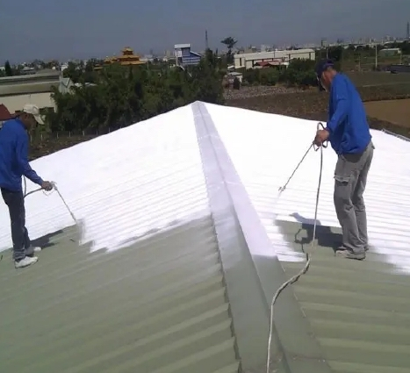
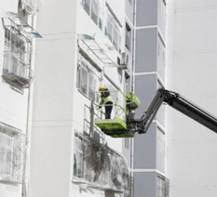
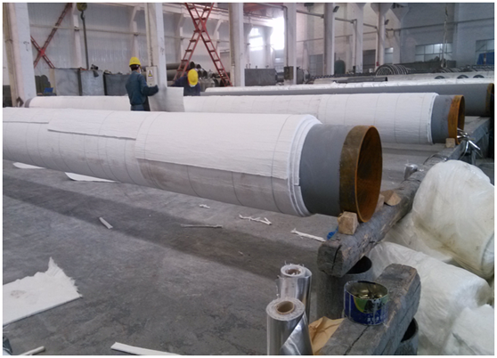
气凝胶保温材料

Slide 16
01
我们的企业文化
企业是谁的？
员工幸福吗？
01
04
技术是谁的？
03
02
客户满意吗？

Slide 17



02
我们的共同愿景
1、让3D房屋，温暖全世界！
（让天下老百姓都住上冬天不供暖、夏天不制冷的房子）
2、为世界“双碳”做出科莱达的贡献。
3、让我们“伙伴”们的梦想都实现，我们的梦想就实现了。

Slide 18
03.国内情况介绍
集团发展历程、具备标准图集

Slide 19
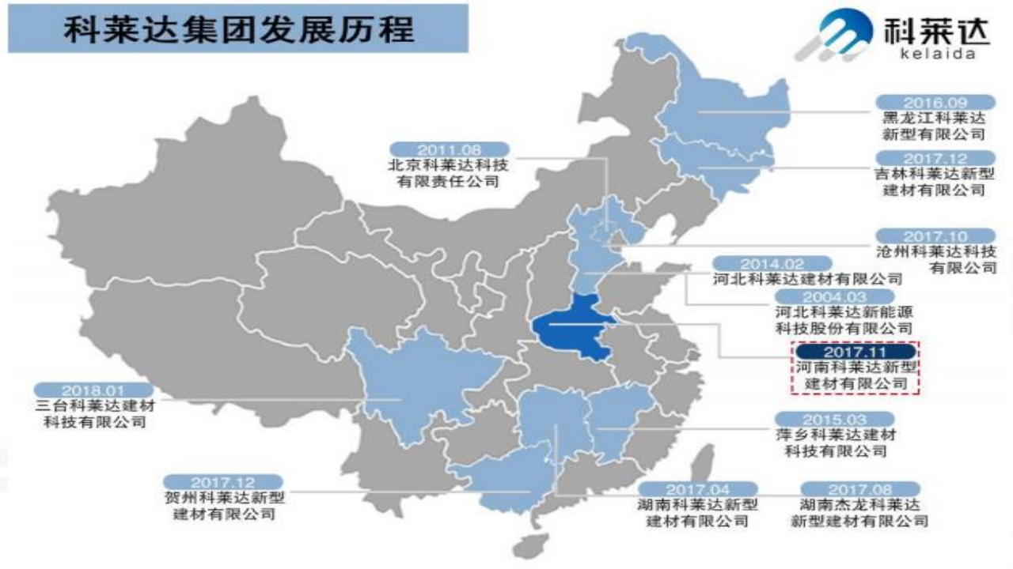
科莱达集团发展历程

Slide 20


科莱达集团发展历程
《河北科莱达新能源科技股份有限公司》
《北京科莱达科技有限责任公司》
《河北科莱达建材有限公司》
《萍乡科莱达建材科技有限公司》
《黑龙江科莱达新型建材有限公司》
《湖南科莱达新型建材有限公司》
《湖南杰龙科莱达新型建材有限公司》
《沧州科莱达科技有限公司》
《河南科莱达新型建材有限公司》
《贺州科莱达新型建材有限公司》
《吉林科莱达新型建材有限公司》
《湖南君志达科莱达新型建材科技有限公司》
《东营科莱达建材科技有限公司》
《湖南吉人住工科莱达新型建材有限公司》
《贺州科莱达建材科技有限公司》
《海南省科莱达新型建材有限公司》 《科莱达（赵县）生产基地》
《科莱达（新乐）生产基地》
《科莱达（藁城）生产基地》
《电投科莱达建材科技（林州）有限公司》
《郑州市科莱达新型建材有限公司》 《内蒙古科莱达新型建材有限公司》 《郑州市科莱达新型建材有限公司》 《三台科莱达建材科技有限公司》

Slide 21
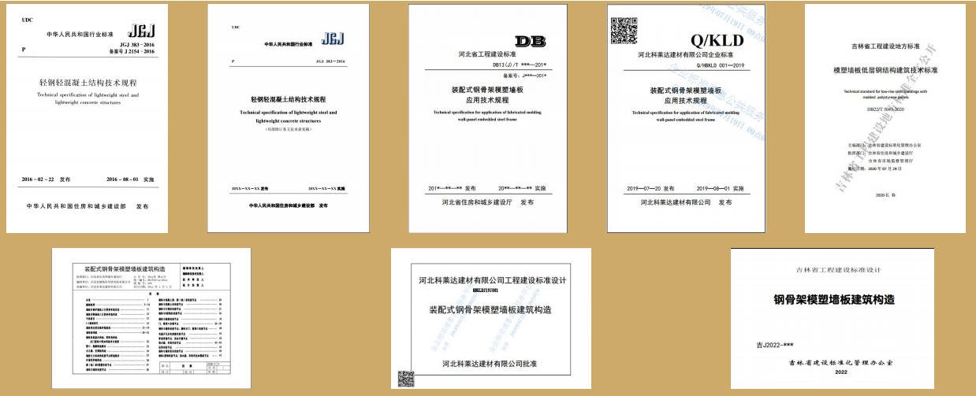
具备标准图集
目前，集团已经具备了国标、行标、企标、五个省的地标、标准图集。这些标准图集不仅为我们 提供了准确的信息和指导，还为我们的产品和服务提供了强有力的支持。同时， 集团也在内蒙古 地区积极建立地标标准图集。

Slide 22
04.工程项目
大大小小两万多个工程

Slide 23
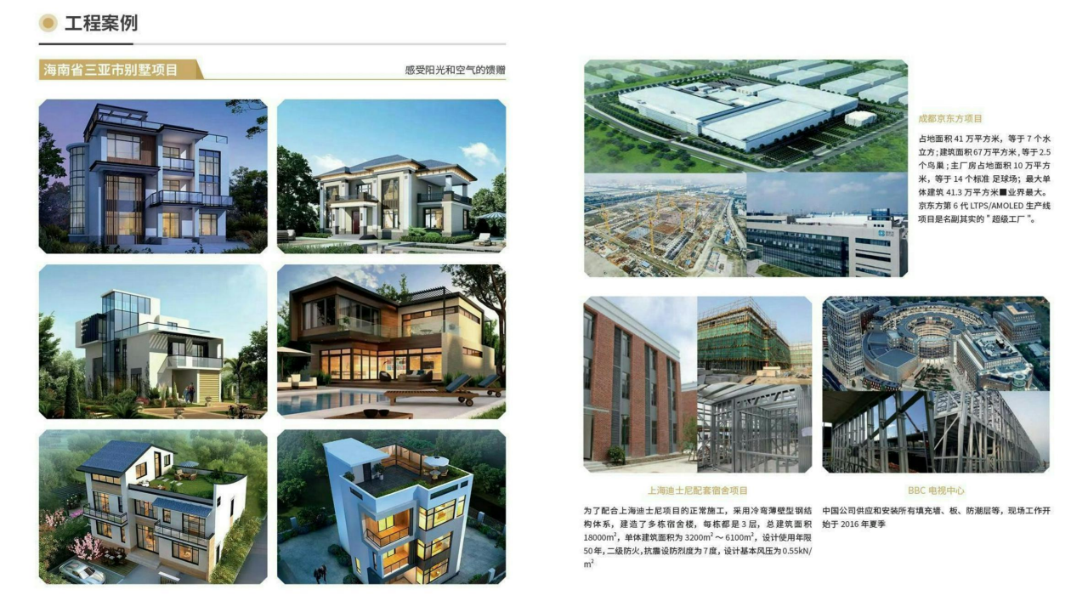
工程案例
海南省三亚市别墅项目
感受阳光和空气的馈赠
成都京东方项目
占地面积41万平方米，等于7个 水立方；建筑面积67万平方米， 等于2.5个鸟巢；主厂房占地10万 平方米，等于14个标准足球场； 最大单体建筑41.3万平方米，业 界最大。京东方第6代 LTPS/AMOLED生产线项目是名 副其实的“超级工厂”。
上海迪士尼配套宿舍项目
BBC电视中心
为了配合上海迪士尼项目的正常施工，采用冷弯薄
壁型钢结构体系，建造了多栋宿舍楼，每栋都是3层， 总建筑面积18000㎡，单体建筑面积3200㎡~6100㎡， 设计使用年限50年，二级防火，抗震设防烈度为7度， 设计基本风压为55kN/㎡
中国公司供应和安装所有填充墙、板、防潮层等，现
场工作时间始于2016年夏季

Slide 24
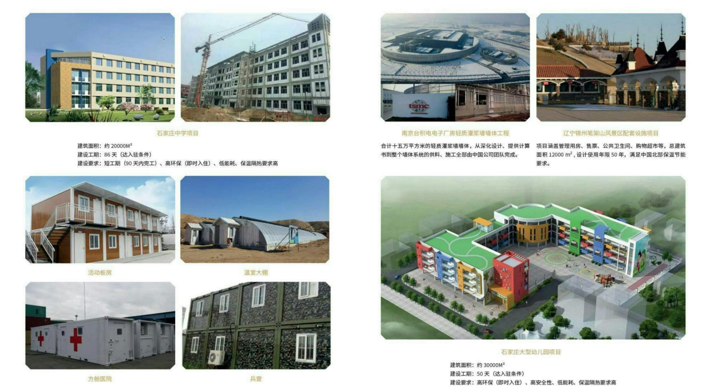
石家庄中学项目
建筑面积：约20000M²
建设工期：86天（达入驻条件）
建设要求：短工期（90天内完工）、高环保（即时入驻）、低耗能、保温隔热要求高
南京台积电电子厂房轻质灌浆墙体工程 辽宁锦州笔架山风景区配套设施项目
合计15万平方米的轻质灌浆墙墙体，从深化设计、提供计算项目涵盖管理用房、售票、公共卫生间、购物超市等，总建 书到整个墙体系统的供料、施工全部由中国公司团队完成。 筑面积12000㎡，设计使用年限50年，满足中国北部保温节 能要求。
活动板房
温室大棚
石家庄大型幼儿园项目
建筑面积：约30000M²
建设工期：50天（达入驻条件）
建设要求：高环保（即时入驻）、高安全性、低耗能、保温隔热要求高
方舱医院
兵营

Slide 25
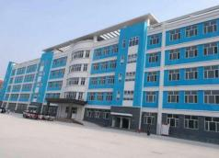
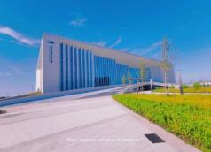
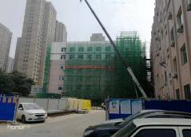
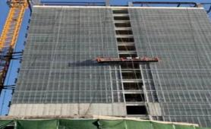
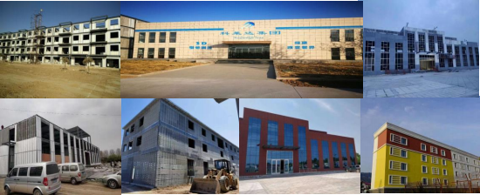
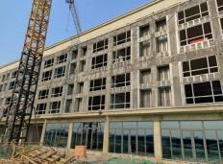
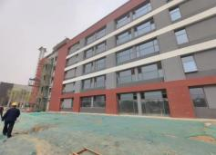
石家庄新乐市&长寿中学
体量： 10000㎡
体系： 3D定制墙体（B级）
周期： 86天
成效： 至今-7年没有供暖和制冷。
石家庄赵县&城市综合馆
体量： 50000㎡
体系： 3D定制墙板（A级）
周期： 180天
成效： A级防火，冬暖夏凉。
石家庄&应急管理局
项目：楼顶加盖两层
体量： 5000㎡
北京市&18层建筑
项目： 18层二次结构
体量： 20000㎡
石家庄市&菜篮子工程 体量： 62000㎡ 体系：灌注式 周期： 180天 成效：隔音、冬暖夏凉，坚固防 火 | 石家庄市&卓越中学 体量： 45000㎡ 体系：灌注式 周期： 120天 成效：隔音、冬暖夏凉，坚固防火
项目名称：各类办公楼案例 时间： 21-23年
^{地点：石家庄、河南、湖南} 体量： 约 300000㎡
。

Slide 26
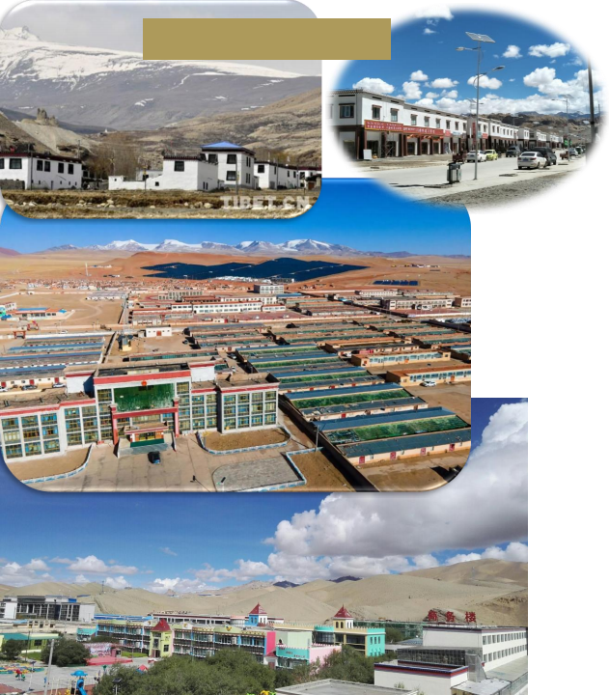
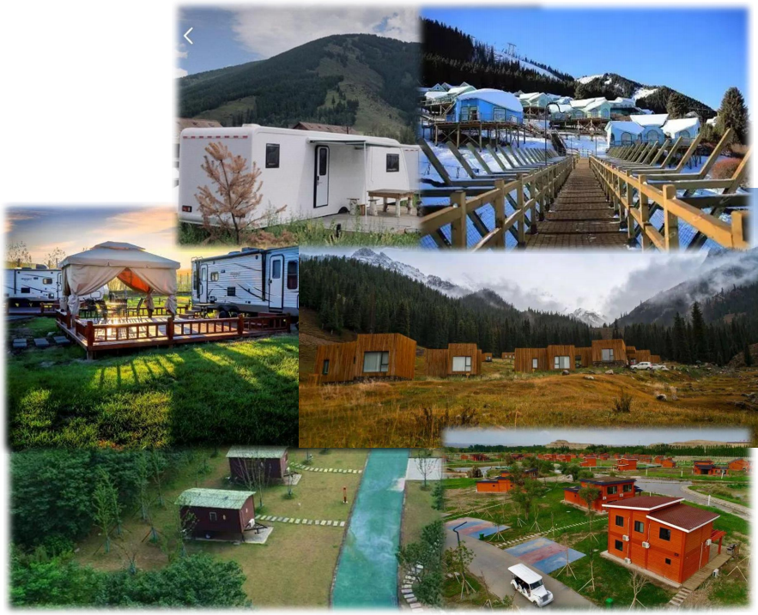
已做工程大大小小两万多个
湖南澧县一个县建立了43所学校（其中以粟木小学、 星星小学、毕城小学为代表）、新疆房车宿营地项 目、西藏阿里地区游牧民聚集区项目、渑池仰韶文 化长廊项目、新乐市长寿中学、石家庄菜篮子工程、 邢台中学、卓越中学、北京18层住宅、以及各地民 宅等两万多个项目。

Slide 27
05.国外布局
目前布局及未来规划

Slide 28
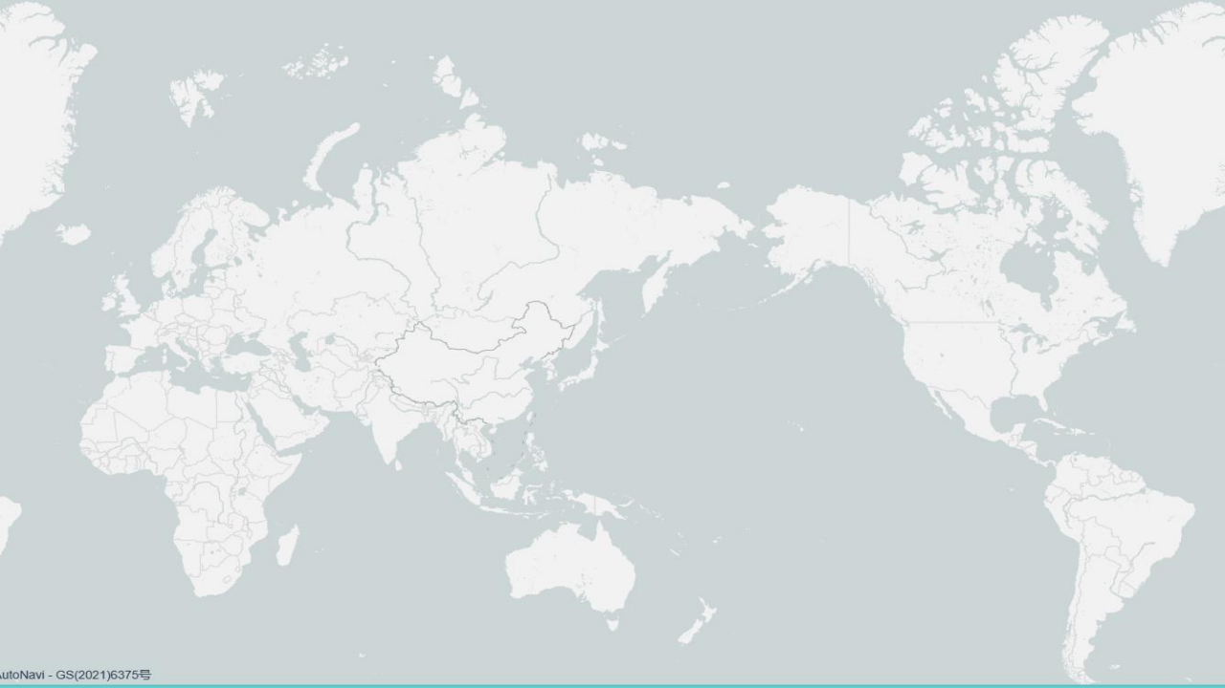


国外工厂布局及东南亚已完成项目
菲律宾、朝鲜、泰国、乌干达四个国家均设有工厂 ( )
缅甸1300多套别墅项目（分40 ㎡ 、60㎡ 、 120㎡三种户型）
老挝30万㎡别 墅建设项目。

Slide 29
已合作过项目分布及未来项目规划
洛杉矶、纽约、悉尼、莫斯科、菲律宾、朝鲜、泰国、乌干达均有已完成合作项目( )
目前正在与印尼、沙特阿拉伯、加拿大、坦桑尼亚、美国等国家协商项目落地( )

Slide 30
感谢聆听
北京科莱达集团

